Slide 1
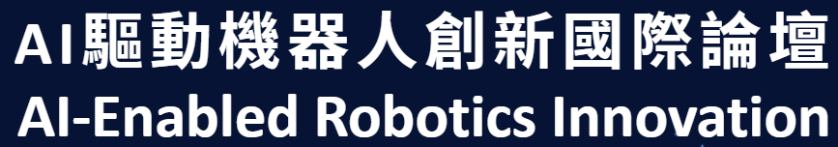
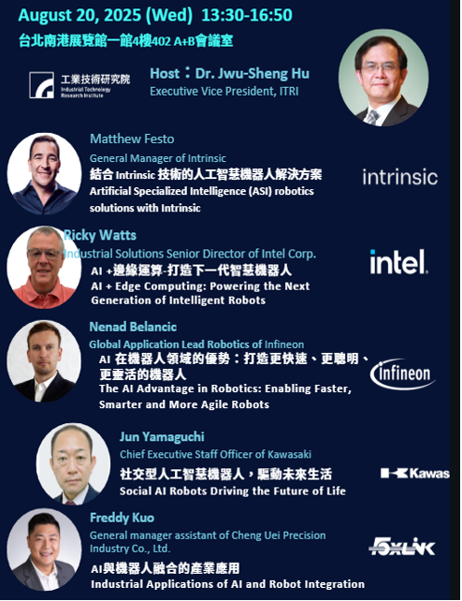
一、全球機器人市場發展趨勢
隨著全球高齡化與少子化問題加劇，勞動力短缺成為產業的重要挑戰。透過AI驅動的智慧機器人，企業開始積極導入自動化以應對人力不足與提升效率。預估到2035年，僅人形機器人市場規模即將達到380億美元，顯示出龐大的成長潛力。
在應用層面，機器人的角色逐步從傳統專一功能（如焊接）轉向可彈性切換多種任務的「軟體定義機器人」，例如同一台機器人可白天負責送貨，夜晚執行巡邏任務，此種設計大幅提升機器人的使用效率與應用廣度。
邊緣AI（Edge AI）技術的發展也使得機器人能在本地端即時完成感知、決策與運動控制，降低延遲與能耗，提升系統穩定性及安全性，是未來智慧機器人發展不可或缺的基礎。
 | 2025 年市場規模 | 2030~2035 年市場規模 | 備註
工業機器人 | 450億美元 | 770億美元 | 2035年CAGR 6%，年出貨超過120萬台(年均複合成長率)
服務型機器人 | 890億美元 | 1620億美元（2030） | CAGR 23%，含家用、物流、醫療、農業
人形機器人 | 尚未商業化 | 380億美元（2035） | 預估年出貨140萬台，均價2.7萬美元

Slide 2
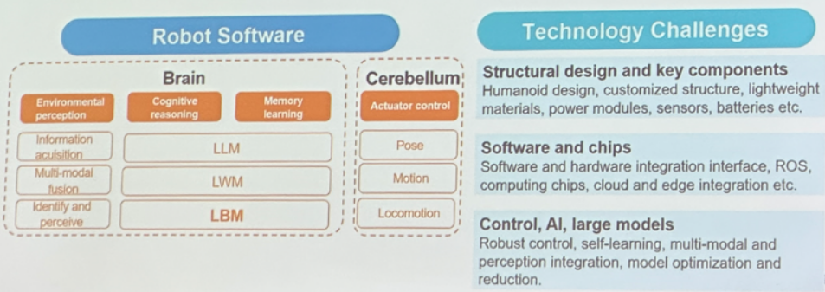
目前的技術瓶頸在於，電腦雖擅長高階的認知任務（如：大型語言模型），但在低階的感知與運動技能上仍遠不如人類，此即為 1980 年代的
莫拉維克悖論（Hans Moravec's paradox） 。為突破此困境，「大型行為模型」（Large Behavior Model, LBM）的建立至關重要 ，主要透過「示範學習」（Learning by Demonstration）與「物理模擬＋強化學習」（Physical Simulation + Reinforcement Learning）等方式來訓練機器人

Slide 3
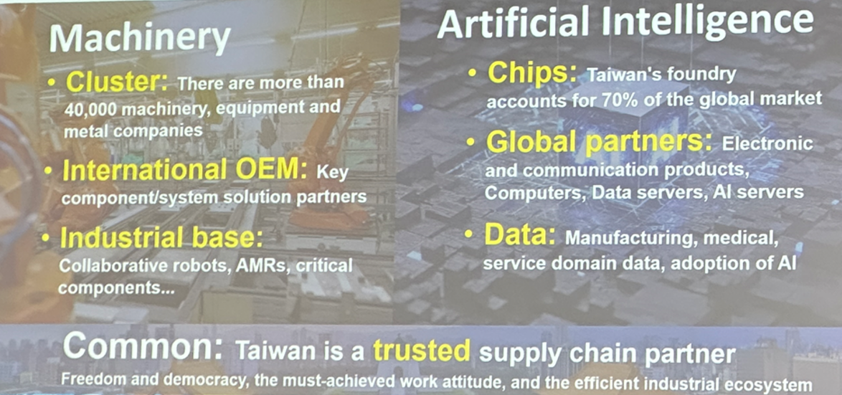
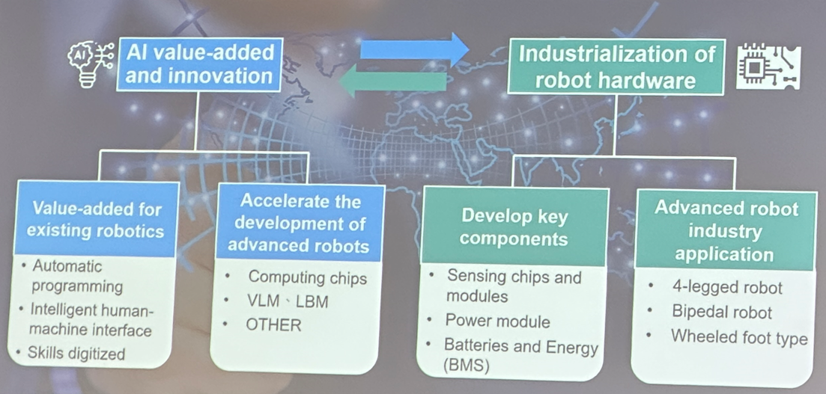
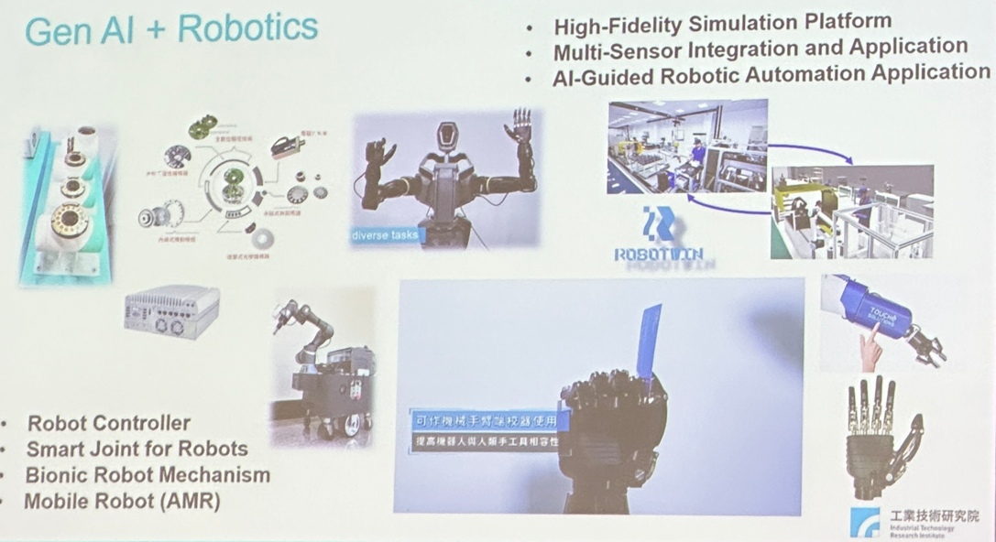
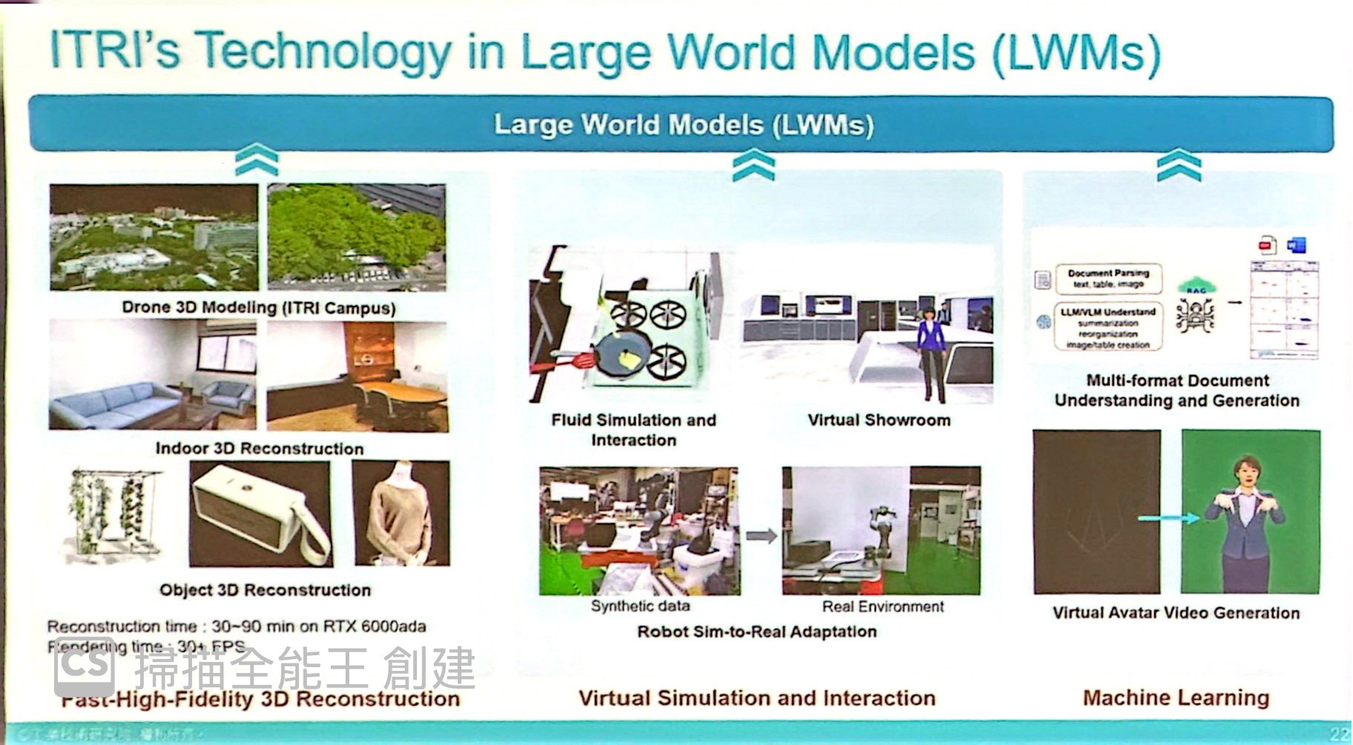
台灣在發展 AI 機器人產業上具備多重優勢
「雙軌策略」（Dual-track Strategy

Slide 4
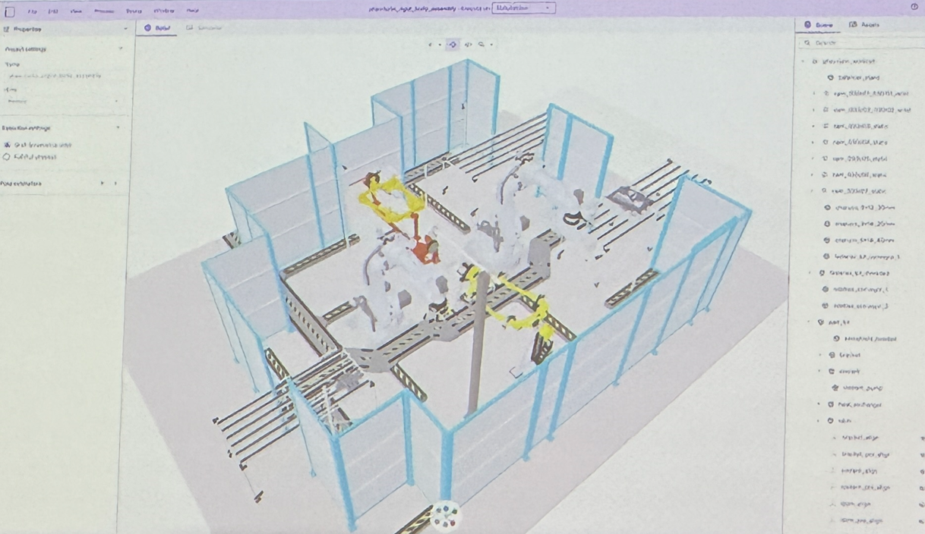
Intrinsic：結合AI技術的智慧機器人解決方案
打造一個支援AI、對硬體開放的通用軟體平台。他們的目標是弭平深具潛力的AI技術與實際可應用的AI之間的差距，讓開發者能更輕易地將AI模型導入到生產環境中此平台具備以下特點：
整合AI能力：平台內建AI演算法，專注於解決感知、規劃與控制等問題 ⁹。
硬體無關性：平台能與不同品牌的機器人、感測器和夾爪等硬體協作 ¹⁰¹⁰。
雲端與邊緣運算：透過工業雲、工業邊緣運算和即時嵌入式軟體，實現從雲端到現場的無縫連接 ¹¹。
強大的AI核心能力
傳統機器人難以處理的「高混合、小批量（high-mix/low-volume）」生產需求，Intrinsic平台提供了多項開箱即用的AI能力
機器學習感知（ML-based perception）：賦予機器人「看見」的能力。Intrinsic正在開發名為「Omni-attention」的感知基礎模型，目標是達到「單次學習（One-shot learning）」，只需提供CAD圖檔，模型就能在各種光線、雜亂的環境下，以亞像素級的精準度辨識零件 。
自動抓取規劃（Automated grasp planning）：與NVIDIA合作，使用者只需上傳零件的CAD模型，演算法就會自動計算出最佳的抓取點與角度 。
自動運動規劃（Automated motion planning）：能自動生成路徑，並在偵測到障礙物時即時閃避，讓系統更具彈性 。
感測器引導控制（Sensor-guided control）：讓機器人具備「觸覺」，能感知力量並進行相對應的動作，無需對每一步進行精確編程 。
。

Slide 5
先進技術與未來展望
軟體定義與模擬技術
未來機器人必須兼具硬體彈性與軟體靈活，透過虛擬環境（數位孿生技術）模擬與測試機器人行為後，完成一鍵部署至實體機器人，推動產品開發快速化、低成本化。
整合計算架構
Intel等業者推動統一運算架構，整合CPU、GPU與NPU，並採用時間敏感網路（TSN）實現奈秒級即時確定性運算，支援高精度運動控制與安全需求，為下一代智慧機器人提供強大運算保障。
開放生態系與共同創新
英飛凌（Infineon）與Intel強調開放標準（如ROS 2、OPC UA）與生態系合作，避免「圍牆花園」現象，推動產業鏈上各環節共同創新，加速AI機器人技術的普及與商業價值實現。
人型機器人市場潛力
隨著AI技術進步，人型機器人成為市場新興焦點，因其具備模仿人類動作與智能互動的潛能，將在接下來十年持續快速成長，預期帶來物聯網、工業製造及服務業的革命性變革

Slide 6
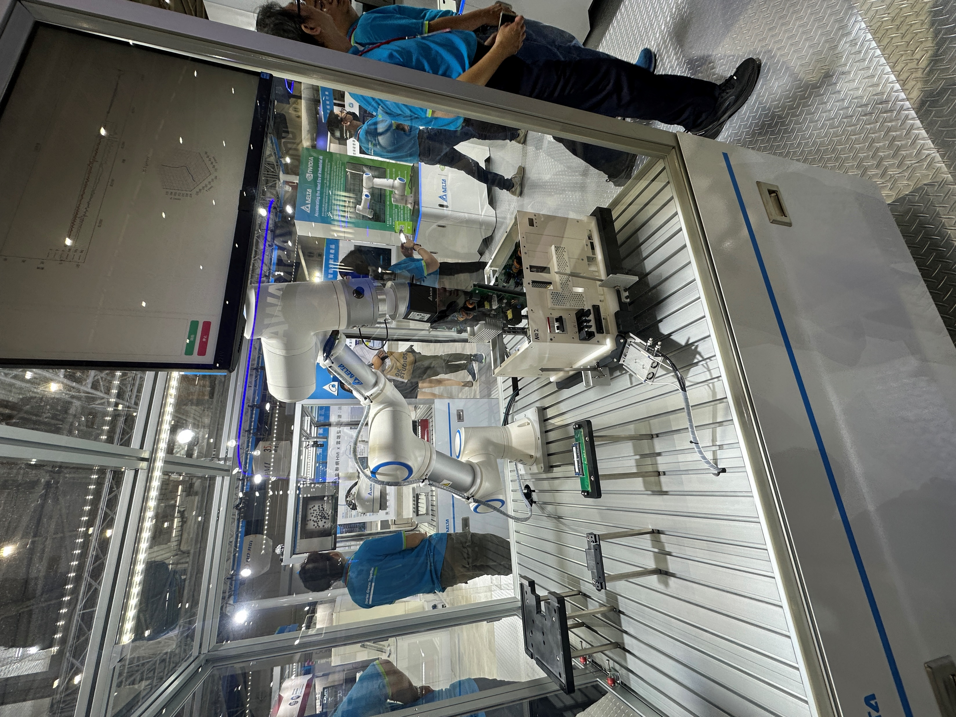
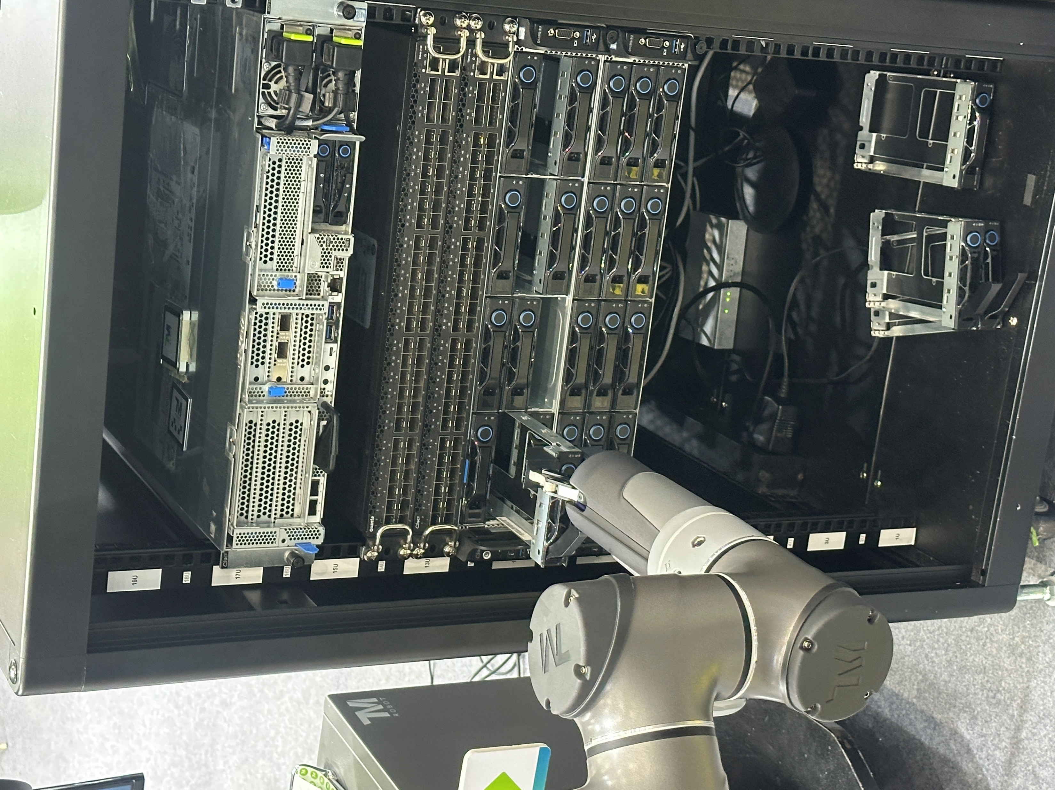
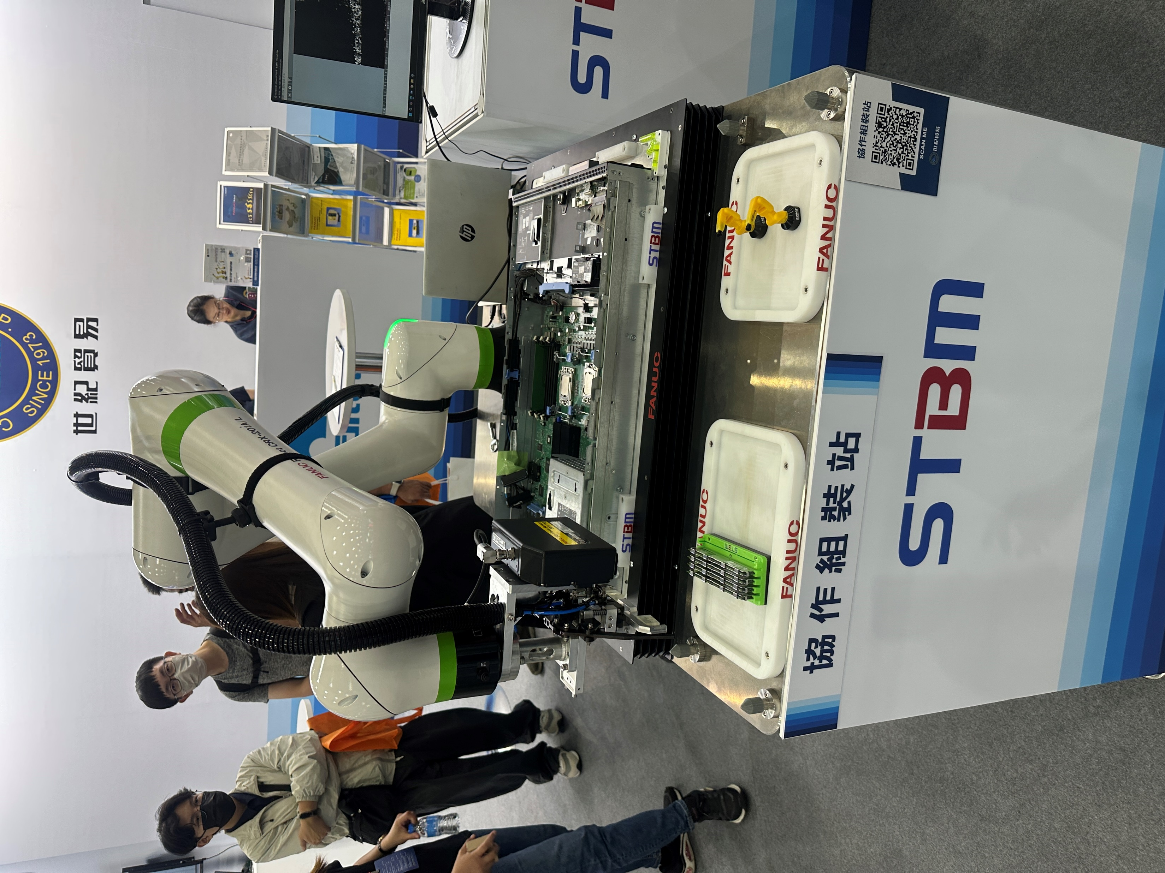

Slide 7
